Slide 1

Muhammad Iqbal Tawakkal
Portofolio

Slide 2
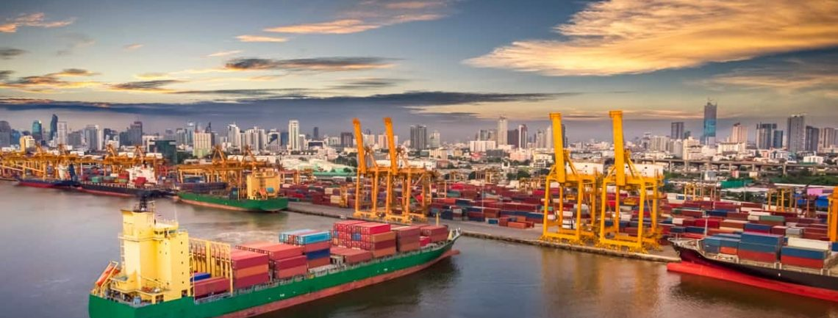

Grow-ject: tracking e-commerce shipping

Slide 3
Grow-ject: tracking e-commerce shipping
Dataset:
https://www.kaggle.com/prachi13/customer-analytics
Syntax:
https://drive.google.com/file/d/1Ma7MWyoMjl1cFv4VXmwPK6AgvgMDwo5I/view?usp=sharing
Goal:
Meningkatkan customer retention rate
Business Metrics:
customer retention rate
Objectives:
Membuat model machine learning yang bertujuan untuk memprediksi late delivery
Menggali data untuk mengetahui penyebab late delivery
Memberikan treatment yang tepat kepada customer yang pengirimannya diprediksi sebagai late delivery untuk me-retain customer (sebagai bagian dari risk control dalam risk management)

Slide 4
EXPLORATORY DATA ANALYSIS & DATA PREPROCESSING

Slide 5
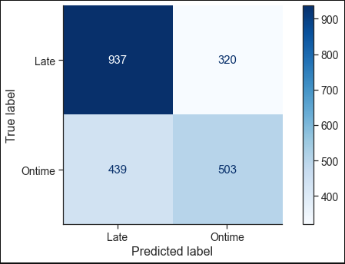
MACHINE LEARNING MODEL
Evaluation metric: Recall score → to minimize the false negative
Recall score:
Late_delivery: 0,75
On_time_delivery: 0,53

Slide 6
BUSINESS RECOMMENDATIONS
Melakukan perbaikan manajemen distribusi barang:
Mode of shipment: jangan terlalu banyak menggunakan moda kapal (ship) → buat rekomendasi mode of shipment di checkout page.
Warehouse: warehouse block F meng-handle terlalu banyak barang, oleh karena itu perlu dilakukan pengaturan agar distribusi barang antar warehouse menjadi lebih merata.
Melakukan beberapa improvement untuk meningkatkan customer retention rate:
Melakukan dual-late redefinition
Memberikan kupon partial refund ongkos kirim atau diskon untuk pembelian selanjutnya

Slide 7
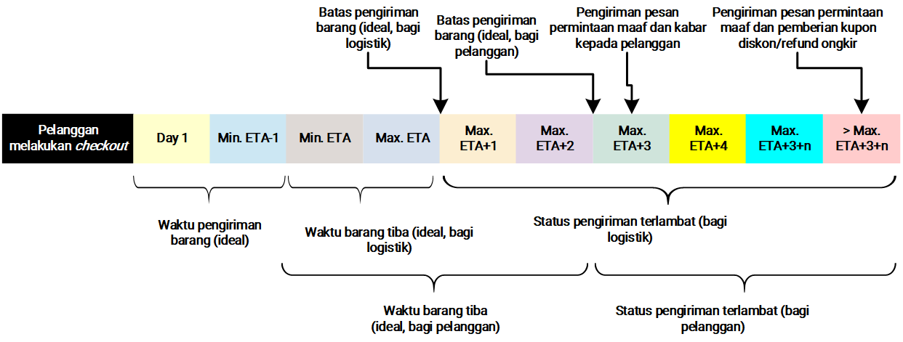
DUAL-LATE REDEFINITION
Membuat standar atau batas keterlambatan yang berbeda antara pihak logistik dan pihak pelanggan.

Slide 8
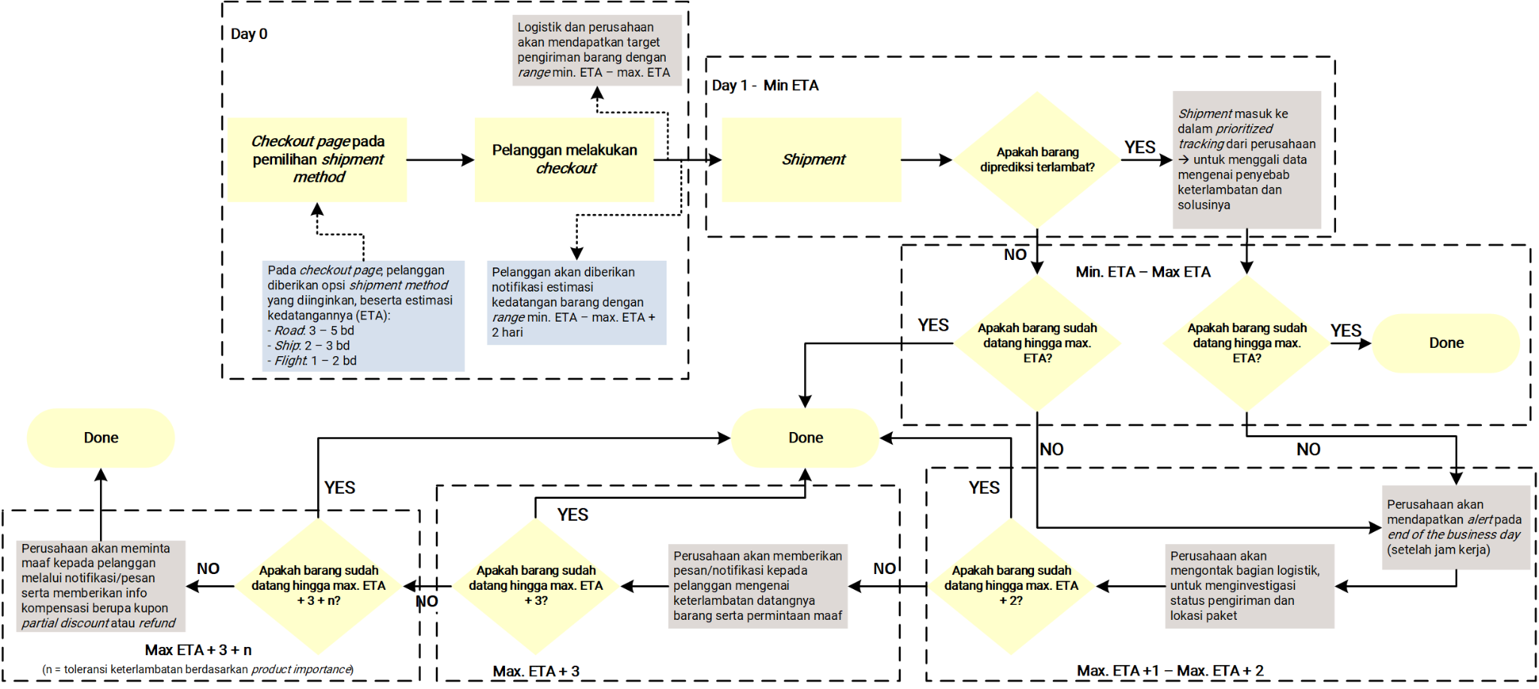
Detailed shipment flow process diagram: ML, dual-Late redefinition, and compensation applied

Slide 9
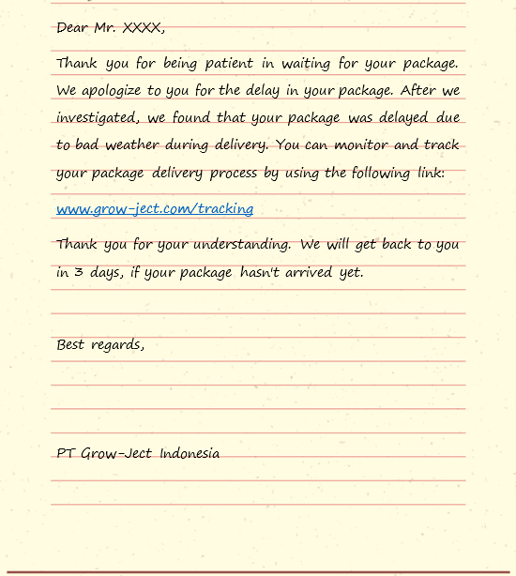
Customer message draft #1
Isi surat:
Permintaan maaf
Penyebab keterlambatan paket
Link untuk live tracking pengiriman paket
Customer akan dihubungi kembali setelah n hari jika paket belum juga sampai

Slide 10
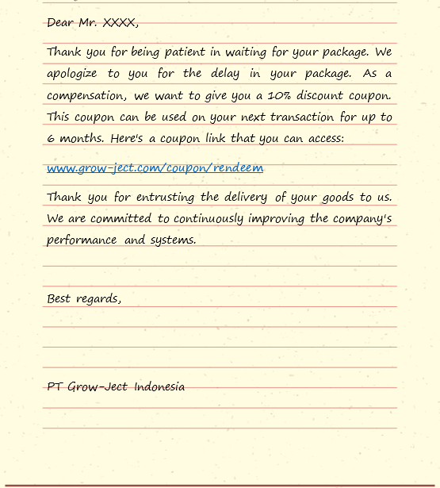
Customer message draft #2
Isi surat:
Permintaan maaf
Pemberian kupon diskon atau refund ongkos kirim

Slide 11
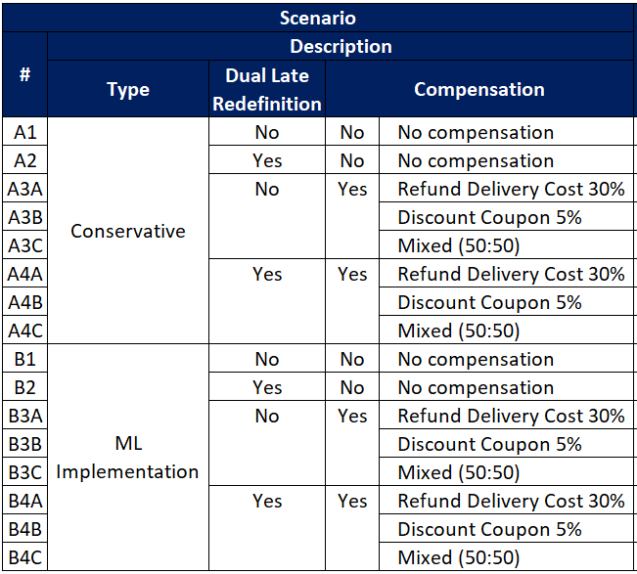
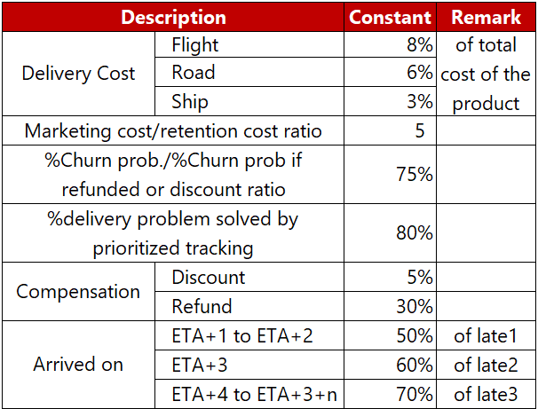
SIMULATION: INDEPENDENCE AND CONTROLLED VARIABLES
Skenario yang digunakan (variabel terikat):
Asumsi yang digunakan (variabel terkontrol):

Slide 12
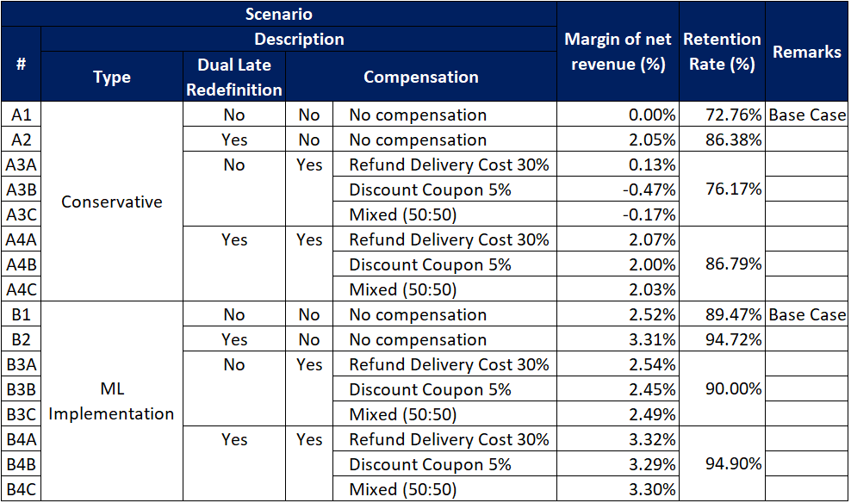
Simulation: results
Skenario A3B dan A3C menghasilkan margin of net revenue < 0, sehingga sangat tidak disarankan untuk diaplikasikan
Skenario B4A menghasilkan margin of net revenue dan retention rate paling tinggi → direkomendasikan untuk diaplikasikan

Slide 13
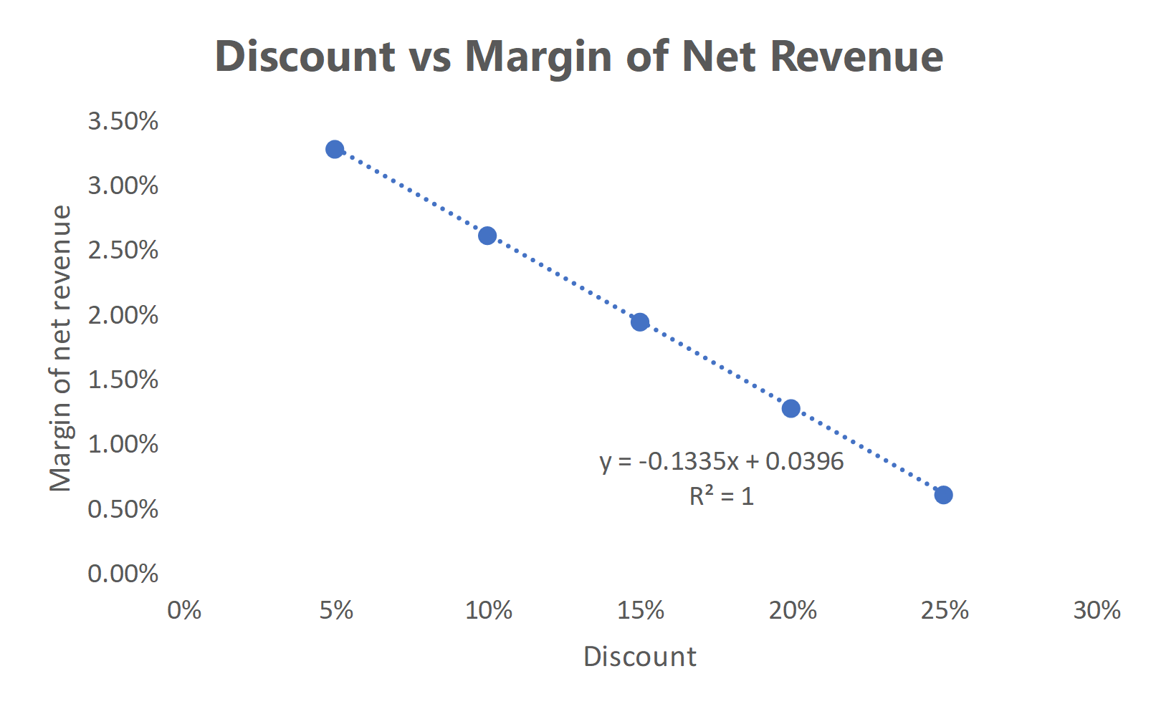
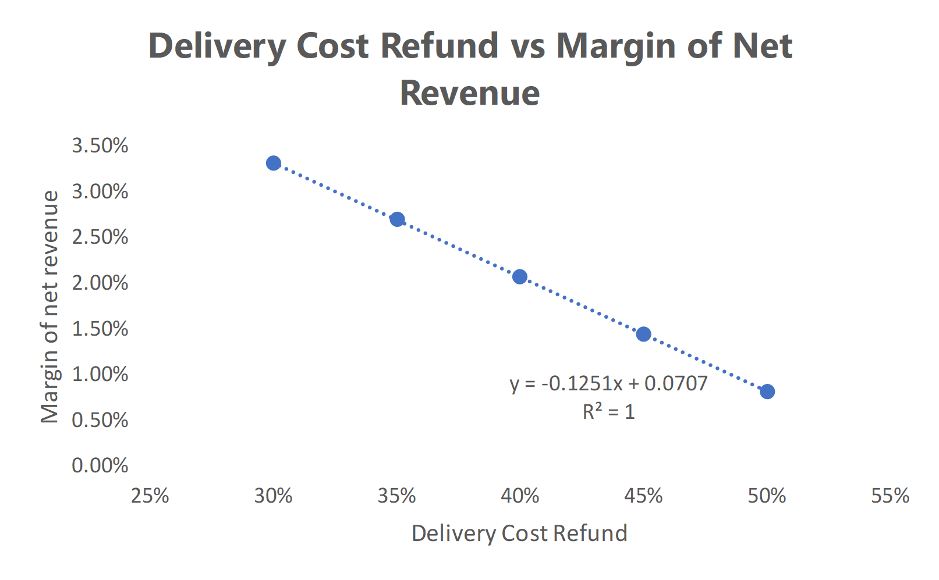
SENSITIVITY ANALYSIS: SCENARIO B4 WITH DISCOUNT RATE AND REFUND DELIVERY COST AS INDEPENDENT VARIABLES
Variabel diskon lebih sensitif terhadap margin of net revenue dibandingkan variabel delivery cost refund
Kompensasi maksimal yang dapat yang diberikan:
Discount rate < 29.66%
Refund delivery cost < 56.51%

Slide 14
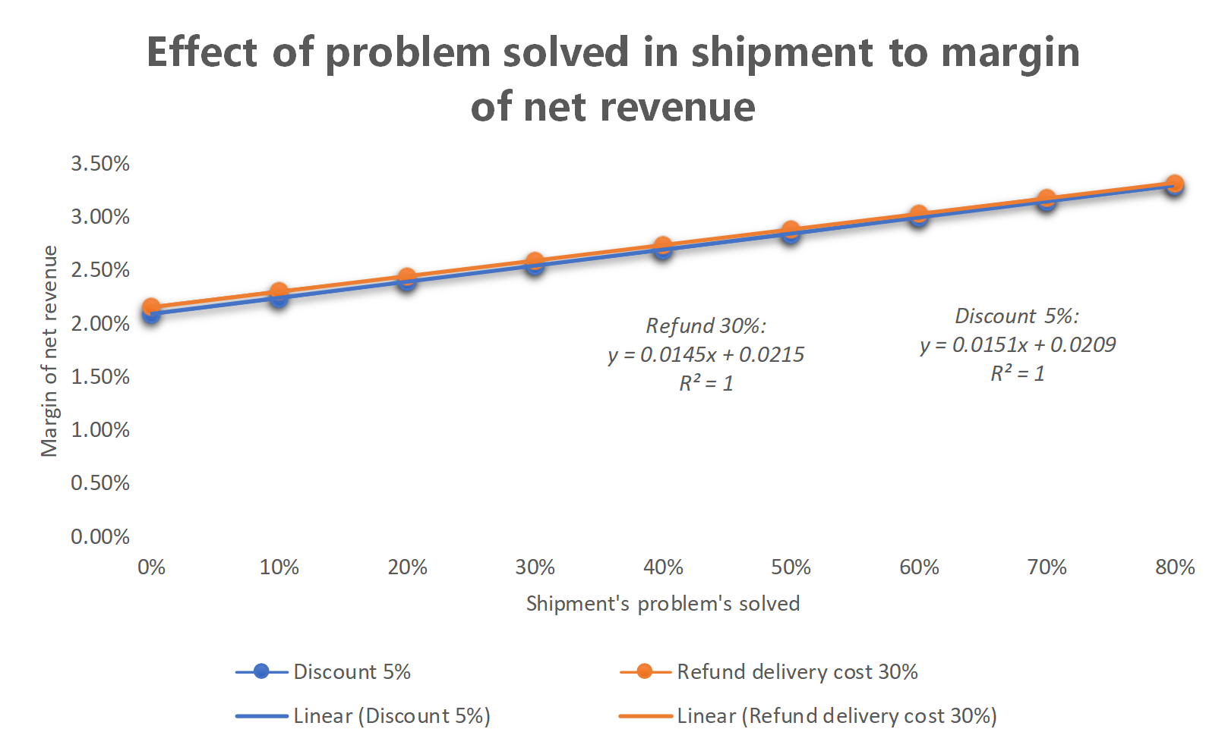
SENSITIVITY ANALYSIS: SCENARIO B4 WITH SHIPMENT’S PROBLEMS SOLVED AS INDEPENDENT VARIABLE
Semakin efektif tindakan preventif yang dilakukan pihak logistik, semakin tinggi nilai margin of net revenue
Nilai margin of net revenue sama dengan yang terjadi pada skenario A4 → ML menjadi tidak berguna jika tidak ada tindakan preventif dari pihak logistik

Slide 15
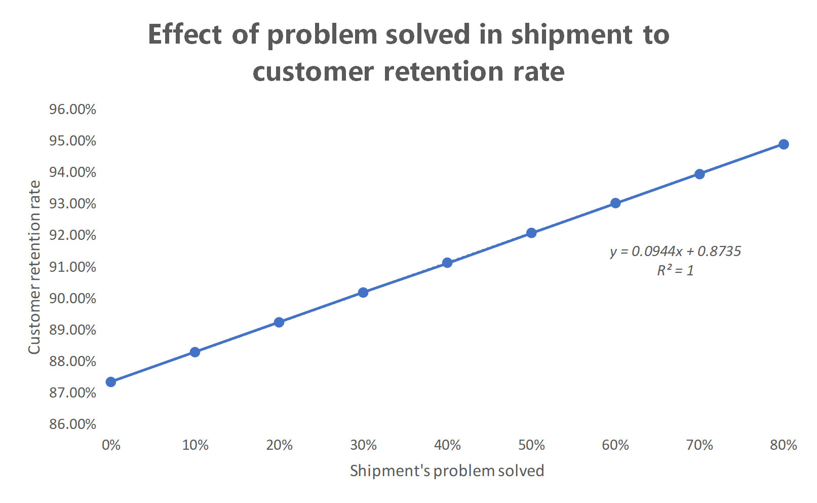
SENSITIVITY ANALYSIS: SCENARIO B4 WITH SHIPMENT’S PROBLEMS SOLVED AS INDEPENDENT VARIABLE
Nilai customer retention rate sama dengan yang terjadi pada skenario A4 → ML menjadi tidak berguna jika tidak ada tindakan preventif dari pihak logistik
Semakin efektif tindakan preventif yang dilakukan pihak logistik, semakin tinggi nilai customer retention rate
Detailed simulation

Slide 16

CLUSTERING OF FLIGHT PASSENGER DATA

Slide 17
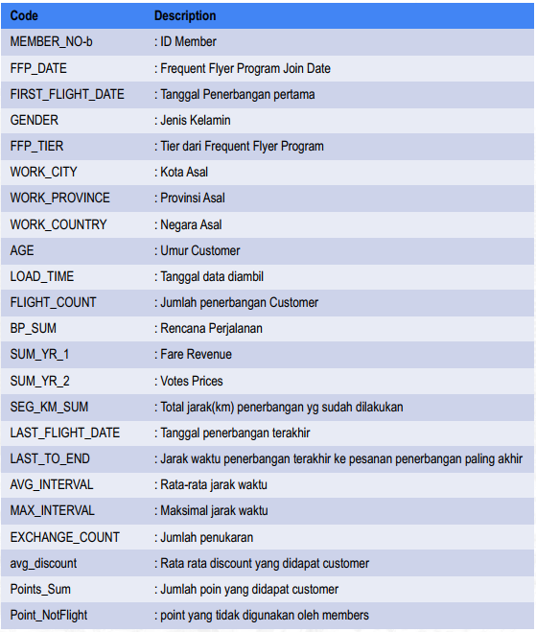
CLUSTERING OF FLIGHT PASSENGER DATA
Dataset:
https://drive.google.com/drive/folders/1v7BjYPybGlhQ9oNiPwgA-1l1uh3Vi3yW
Goal:
Membuat clustering penumpang pesawat
Syntax:
https://drive.google.com/file/d/1Ma7MWyoMjl1cFv4VXmwPK6AgvgMDwo5I/view?usp=sharing

Slide 18
WORKFLOW DIAGRAM

Slide 19
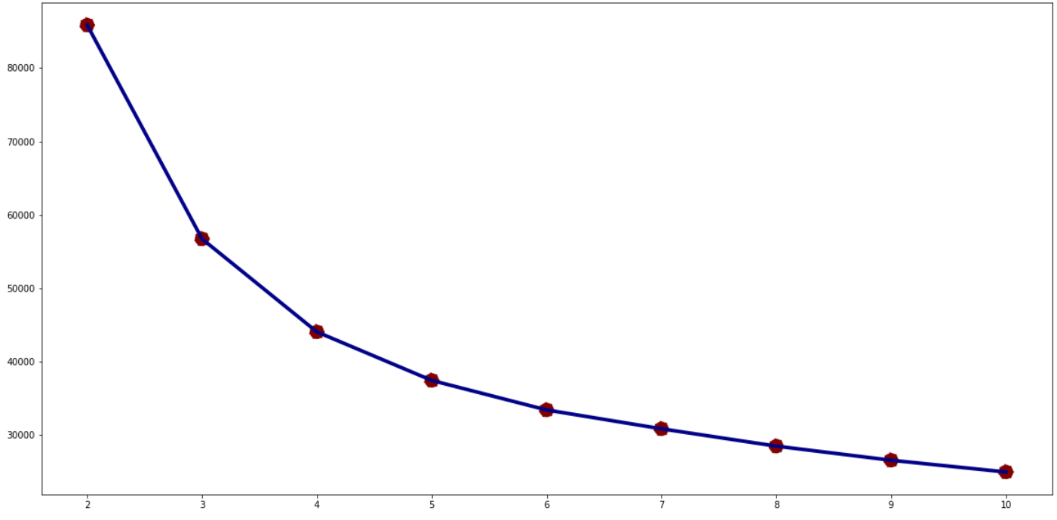
CLUSTERING BY K-MEANS METHOD
Clustering penumpang pesawat dilakukan dengan berdasarkan tiga fitur:
flight_count: segmentasi penumpang berdasarkan jumlah pengerbangan dari customer
sum_yr_1: segmentasi penumpang berdasarkan total pembayaran tiket
seg_km_sum: segmentasi penumpang berdasarkan total jarak penerbangan dari penumpang
Inertia
Clusters
Jumlah cluster paling optimal adalah 4 cluster

Slide 20
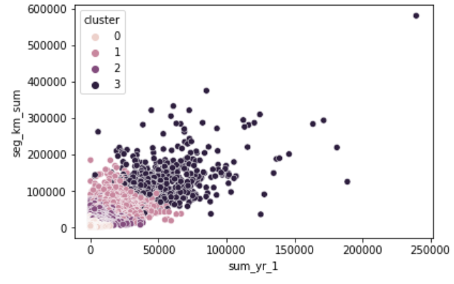
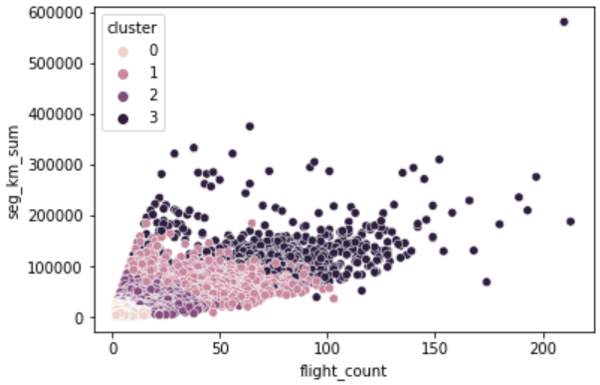
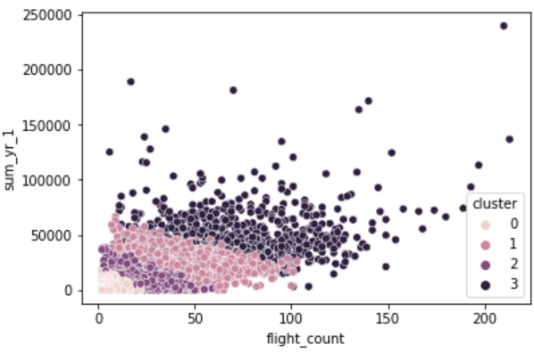
CLUSTERING BY K-MEANS METHOD: Results

Slide 21
Business recommendation
Perusahaan dapat membuat class untuk memisahkan customer pada loyalty program:
Strategi 1:
Membuat loyalty program. Semakin besar flight_count, semakin banyak sum_yr_1, dan semakin jauh seg_km_sum, semakin bertambah juga poin dari customer. Perusahaan dapat membagi customer menjadi empat level: bronze, silver, gold, dan platinum. Tentunya, semakin tinggi level customer, semakin banyak keuntungan yang dapat ditukarkan dengan poin yang sudah didapat oleh gustomer melalui flightnya. Keuntungan dapat berupa discount coupon yang dapat di-rendeem atau untuk customer platinum dapat diberikan tiket gratis dengan ketentuan dan syarat tertentu

Slide 22
Business recommendation
Strategi 2:
Segmentasi yang sudah dibuat dapat menjadi acuan untuk tim marketing agar dapat membuat strategi yang tepat sasaran. Misalnya:
Untuk cluster 0, karena umumnya mereka adalah pengguna baru, perusahaan dapat melakukan blasting dengan sejumlah discount coupon agar mereka tertarik untuk melakukan first flights mereka menggunakan jasa kita
Untuk cluster 1, karena baru mulai sering menggunakan jasa kita, kita dapat mempertahankan loyalty mereka dengan cara meningkatkan service untuk mereka saat flight berupa small rewards (seperti merchandise atau snack)
Untuk cluster 2, karena mereka sudah loyal dan kemungkinan besar akan menggunakan penerbangan dengan kita, dapat kita cross-selling ke hotel dengan memberikan akses untuk mendapatkan discount coupon untuk hotel.
Untuk cluster 3, karena mereka merupakan customer terloyal, dapat kita prioritaskan untuk jasa kita. Contohnya, mereka bisa diberikan prioritas untuk mengubah posisi duduk, atau diberikan merchandise eksklusif ke rumah (seperti T-shirt dengan logo company atau tas)

